Slide 1
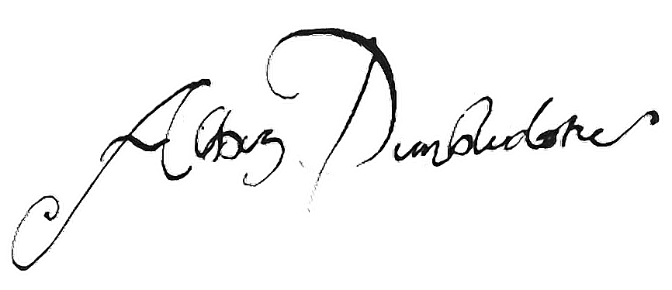
Ecole _______________
en accord avec l’honorable faculté de magie de Poudlard, décerne à
Prénom
Elève Altruiste
membre de la maison _____________, le diplôme officiel de l’
Pour l’attention, la gentillesse, la patience dont elle fait preuve envers ses camarades.
Directeur de Poudlard
L’enseignante
Directeur de l’école

Slide 2
Ecole ______________
en accord avec l’honorable faculté de magie de Poudlard, décerne à
Prénom
Elève Sérieux
membre de la maison ___________, le diplôme officiel de l’
Pour tout le sérieux dont il fait preuve en classe.
Directeur de Poudlard
L’enseignante
Directeur de l’école

Slide 3
Ecole ______________
en accord avec l’honorable faculté de magie de Poudlard, décerne à
Prénom
Elève Curieux
membre de la maison ___________, le diplôme officiel de l’
Pour tout le sérieux dont il fait preuve en classe.
Directeur de Poudlard
L’enseignante
Directeur de l’école

Slide 4
Ecole ______________
en accord avec l’honorable faculté de magie de Poudlard, décerne à
Prénom
Elève Courageux
membre de la maison ___________, le diplôme officiel de l’
Pour tout le sérieux dont il fait preuve en classe.
Directeur de Poudlard
L’enseignante
Directeur de l’école

Slide 5
Ecole ______________
en accord avec l’honorable faculté de magie de Poudlard, décerne à
Prénom
Elève Soigneux
membre de la maison ___________, le diplôme officiel de l’
Pour tout le sérieux dont il fait preuve en classe.
Directeur de Poudlard
L’enseignante
Directeur de l’école

Slide 6
Ecole ______________
en accord avec l’honorable faculté de magie de Poudlard, décerne à
Prénom
Elève Modèle
membre de la maison ___________, le diplôme officiel de l’
Pour tout le sérieux dont il fait preuve en classe.
Directeur de Poudlard
L’enseignante
Directeur de l’école

